Slide 1
Get IT reView Together
당신의 IT 구매를 위한 모두의 리뷰
http://70.12.115.184:8000/miniproject
최성연, 민세미, 이찬우
Go

Slide 2
Get IT reView Together 당신의 IT구매를 위한 모두의 리뷰
목 차
Chapter 1
개발 배경 및 방향성
Why & What
Chapter 2
계획
How & Plan
Chapter 3
시연 및 보충
Result & Supplement
개발 배경
구현 계획
시 연
방향성
설계 계획
의 견
개발 일정
향후 계획
25/100
50/100
75/100

Slide 3
Get IT reView Together 당신의 IT구매를 위한 모두의 리뷰
Chapter 1

Slide 4
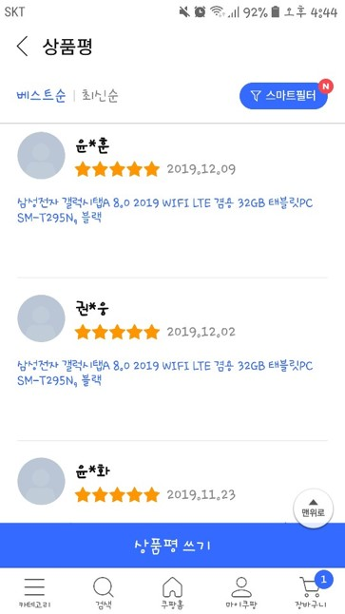
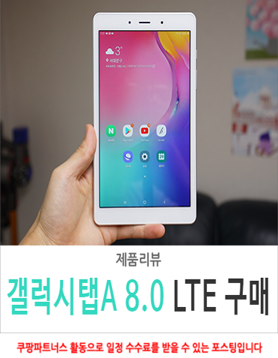
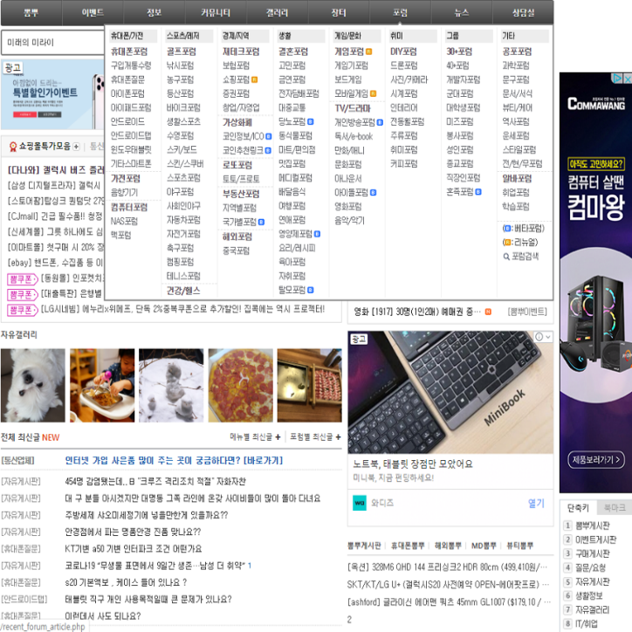
Get IT reView Together 당신의 IT구매를 위한 모두의 리뷰
개발 배경
쿠X 내 상품평의 일부
다양한 포스팅 내 리뷰를 가장한
홍보 위주의 글
뽐X 사이트의 메인 페이지 모습
# 쿠X
# 상품평
# 리뷰
# 포스팅
# 파트너스
# 광고
# 리뷰
# 다양한 목록
# IT
# 별점
# 알바
# 리뷰인척 하는 홍보글
# 복잡한 구조
# 가시성 X

Slide 5
Get IT reView Together 당신의 IT구매를 위한 모두의 리뷰
방향성
기존의 단점
강조하고자 하는 강점
단순한 상품평 및 별점
- 내용이 없더라도 단순하게 별점 입력
확고한 컨셉을 통한 페이지 구현
의미 없는 포스팅 및 홍보글 난무
- 브랜드의 지원을 받은 포스팅을 가장한 홍보글
실제 개봉기를 통한 리뷰
- 단순하게 이벤트 및 별점 조작을 위한 내용 없는 상품평이 아닌 본인의 개봉을 통한 알찬 내용의 리뷰 및 실사용기
지나치게 많은 메뉴와 가시성이 떨어지는 메인
사용자들의 댓글 및 추천을 통한 인기 게시글
이용자들이 직접 리뷰를 본 뒤 유용한 글에 댓글 및 추천
추천수에 비례하여 게시글 목록 상단에 표시

Slide 6
Get IT reView Together 당신의 IT구매를 위한 모두의 리뷰
Chapter 2

Slide 7

Get IT reView Together 당신의 IT구매를 위한 모두의 리뷰
구현 계획
Modern & Simple
현대적인 느낌과 심플한 디자인을 통한 가시성 확보
Review & Comment
사용자들의 리뷰와 댓글을 통한
사이트 활성화 및 지식 수준
상향 평준화
Talk board
Talk board
자유게시판을 통해 이용자들의
생활속에 녹아드는 역할
Review & Comment
Modern & Simple
IT review

Slide 8


Get IT reView Together 당신의 IT구매를 위한 모두의 리뷰
구현 계획
로그인
신제품 정보입력
사진 및 내용
제품 탐색 및 정보 획득
리뷰 작성 및 댓글 작성

Slide 9
Get IT reView Together 당신의 IT구매를 위한 모두의 리뷰
구현 계획
DB 저장 및
내용 추출
작성자 정보 및
글 정보를
Key값으로 지정
Log in
Naver API를
활용한 Log in
정보를 얻고자 하는 제품 클릭
브랜드 및 제품을
구분
게시글 및
댓글 작성
리뷰, 자유게시판
댓글 작성
DB 저장
개개인의 정보를
필요 요소만 추출
DB에 저장된 내용 추출
브랜드 및 제품ID

Slide 10








Get IT reView Together 당신의 IT구매를 위한 모두의 리뷰
설계 계획
<IDE>
SQL Developer
Eclipse
<구현 기술>
JAVA
HTML5
CSS3
JavaScript
Spring
MyBatis
AJAX
Servlet
JSP
bootstrap
<DB>
Oracle
<Server>
Apache Tomcat 9.0

Slide 11
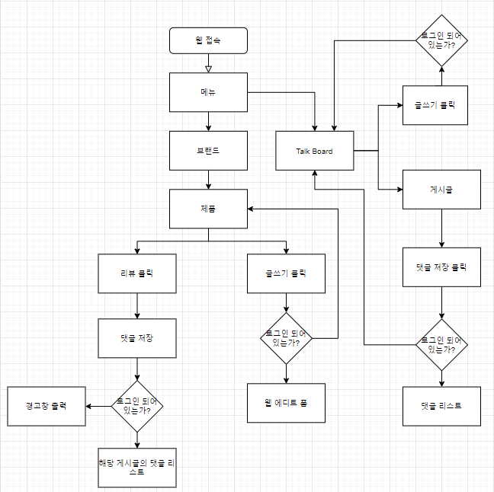
Get IT reView Together 당신의 IT구매를 위한 모두의 리뷰
설계 계획
플로우 차트

Slide 12
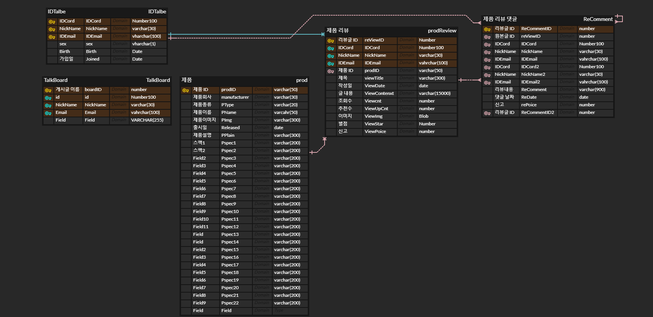
Get IT reView Together 당신의 IT구매를 위한 모두의 리뷰
설계 계획

Slide 13
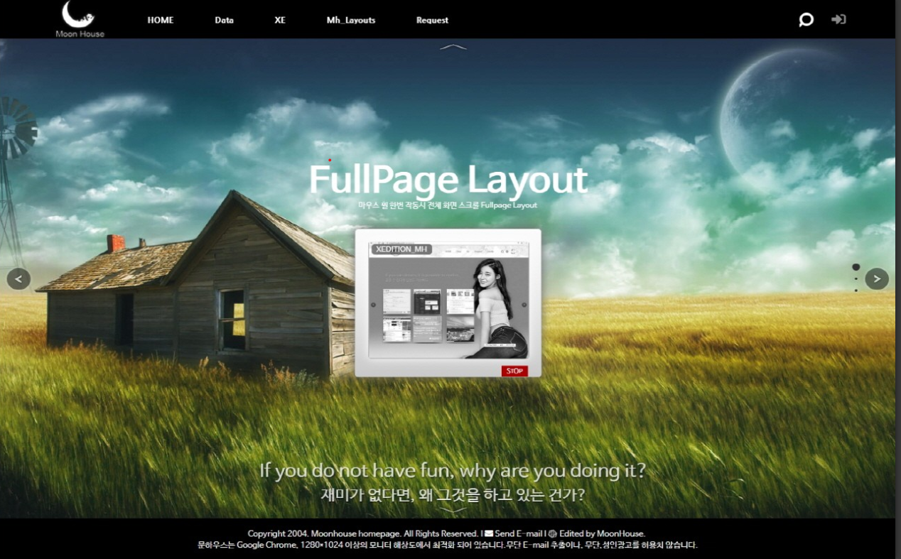
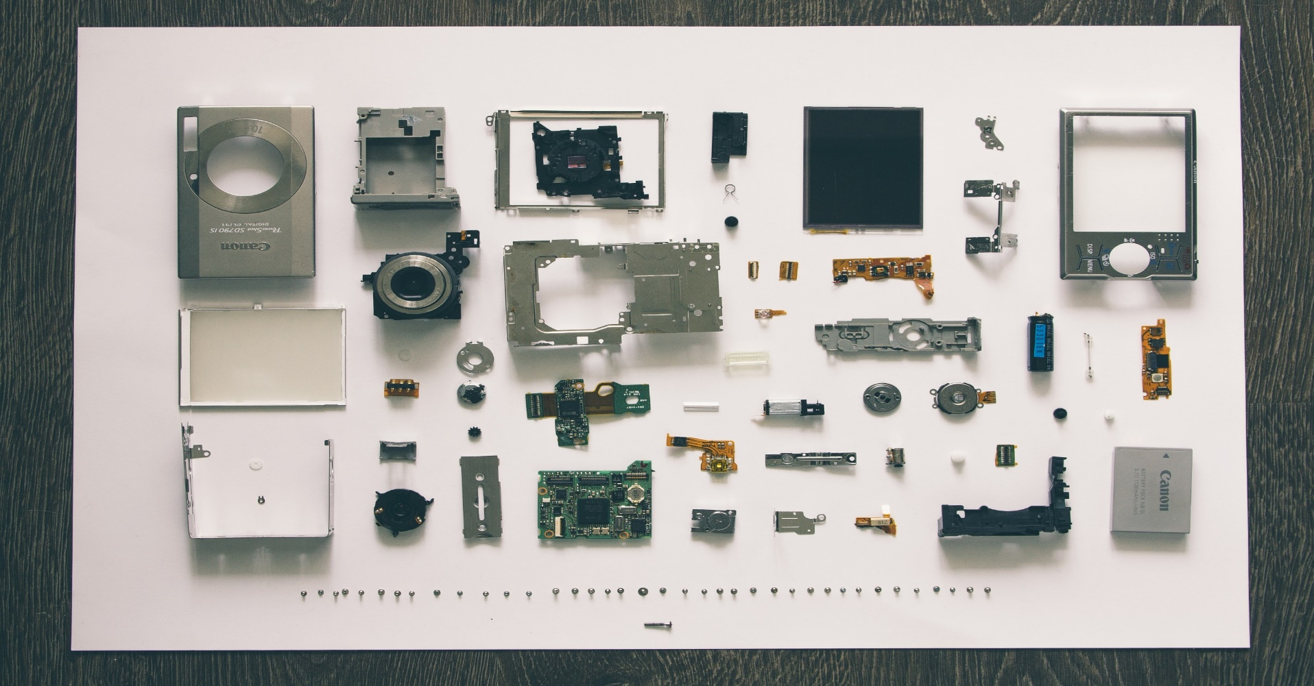
Get IT reView Together 당신의 IT구매를 위한 모두의 리뷰
설계 계획
GTVT
노트북
태블릿
휴대폰
드론
자유 게시판
카피라이팅 ( 호버효과 – Get IT review Together)

Slide 14
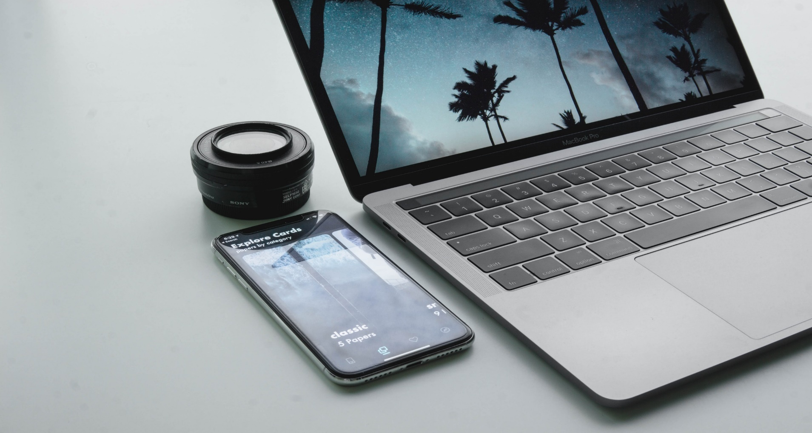
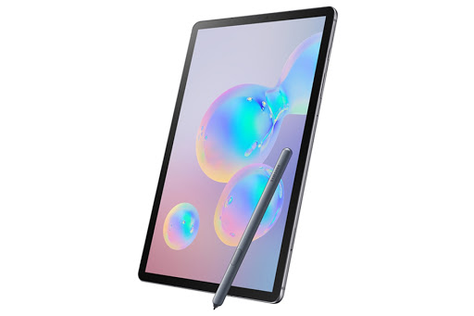
Get IT reView Together 당신의 IT구매를 위한 모두의 리뷰
설계 계획
GTVT
노트북
태블릿
휴대폰
드론
자유 게시판

Slide 15
Get IT reView Together 당신의 IT구매를 위한 모두의 리뷰
설계 계획
GTVT
노트북
태블릿
휴대폰
드론
자유 게시판
배 너
삼성 좋은 노트북
img
spec

Slide 16
Get IT reView Together 당신의 IT구매를 위한 모두의 리뷰
설계 계획
GTVT
노트북
태블릿
휴대폰
드론
자유 게시판
배 너
spec
닉네임
제목
추
날
조
닉네임
제목
추
날
조
닉네임
제목
추
날
조

Slide 17
Get IT reView Together 당신의 IT구매를 위한 모두의 리뷰
설계 계획
GTVT
노트북
태블릿
휴대폰
드론
자유 게시판
배 너
사진 대안
여러장 다 보이게 한 뒤
마우스 올리면 크게보이게 함(호버효과인지?)
사진을 클릭 할 경우 크게 보이게 함.
ㅁ spec ㅁ spec
----------------------------------------------------------------------------
ㅁ spec ㅁ spec
<← 별점 // 한줄평 →
아래로 쭉 내용
(게시판 내용에 사진 + 내용이 가능할지, 가능하다면 용량적인 문제는 없는지)

Slide 18
Get IT reView Together 당신의 IT구매를 위한 모두의 리뷰
설계 계획
GTVT
노트북
태블릿
휴대폰
드론
자유 게시판
배 너
자 유 게 시 판

Slide 19
Get IT reView Together 당신의 IT구매를 위한 모두의 리뷰
개발 일정
1일차 | 3일차 | 5일차 | 7일차 | 9일차 | 11일차 | 13일차 | 15일차 | 17일차 | D-Day
계획 수립 및 설계
핵심 기능 구축
서브 기능 구축 및 테스트
메인 디자인 기능 구축
서브 디자인 기능 구축
DB 및 자료 저장
보충 작업 및 결과보고서 작성

Slide 20
Get IT reView Together 당신의 IT구매를 위한 모두의 리뷰
Chapter 3

Slide 21
Get IT reView Together 당신의 IT구매를 위한 모두의 리뷰
시 연
Review together
http://70.12.115.184:8000/miniproject

Slide 22
Get IT reView Together 당신의 IT구매를 위한 모두의 리뷰
의 견
★★★★★
성연
임무 분담
전체적인 프로젝트 관리
아이디어 구체화
메인 디자인 기능(UI 및 인터페이스) 구축
DB 설계 및 구현
List 기능 구현
★★★★★
★★★★★
세미
찬우
Talk Board 기능 구현
댓글 기능 구현
페이징 기능 구현
Logo 제작
DB 설계 및 구현
목록 게시판 기능 구현
페이징 기능 구현
로그인 기능 구현(Naver API)
DB 설계 및 구현
웹 에디트 기능 구현

Slide 23
Get IT reView Together 당신의 IT구매를 위한 모두의 리뷰
의 견
★★★★★
성연
Q. 아쉬운 점?
세계적인 변수가 생겨 작업 흐름이 한번 끊겼던 부분이 아쉬웠고 작업을 진행하면서 추가하고 싶은 부분이 계속 생각나 더해지는 욕심에 비해 기간이 짧은 부분도 아쉬웠다. 그리고 일단 내 실력이 제일 아쉽다. 언제쯤 잘해질까?
★★★★★
★★★★★
세미
찬우
프로젝트를 진행해나가면서 수업시간에 배웠던 내용 및
공공데이터 등을 적극적으로 활용하여 다양하게 구현해내는 다른 팀을 보면서 자극을 받았지만 머릿속에 있는 아이디어를 다 구현해 낼 수 없는 내 실력이 아쉬웠다. 다음 프로젝트에는 다양한 것을 구현해낼 수 있도록 미리 공부해야겠다 ☺
일단 계획 했던 것은 만들었는데 네이버 로그인 API의 경우에는 서비스까지 만드는 것 아니면 승인을 안 해주는 것 같다. 그래서 우리가 할 수 있는 것이 아니여서 네이버 로그인 기능과 관련된 것을 시연할 수 없는 것이 아쉽다.

Slide 24
Get IT reView Together 당신의 IT구매를 위한 모두의 리뷰
의 견
★★★★★
성연
Q. 개발 코멘트
Simple이라는 컨셉에 맞게 간단하게 진행하였고 다음 기회가 있다면 다른 포지션 작업도 해보고 싶다.
DB 입력하면서 느꼈지만 작은 글씨를 많이 보고 있으니 눈이 침침해지는 느낌이다.
그리고 역시 내 아이디어는 최고다 깔깔 ^,.^
★★★★★
★★★★★
세미
찬우
약 3개월 간 배운 내용을 실제 페이지에 구현해내는 게 생각보다 더 어렵다는 것을 느꼈다. 프로젝트 하면서 내 길이 맞는지 고민도 됐지만, 반대로 내가 어느 부분을 모르는지 알게 되어 더 많이 공부할 수 있는 시간이기도 했다. 지난번과 다른 게시판을 구현해내면서 다양한 방법을 적용했는데, 또 게시판을 만들면 더 나은 버전의 게시판이 나올 거라고 생각한다 ☺
가장 고생했던 부분은 2군데가 있었는데 한 부분은 이미지를 업로드 하는 부분 이였다. 이미지가 업로드 된 다음에 그 이미지의 위치를 리턴 받는 곳에서 리턴을 제대로 못 받아서 한참을 고생했었다. 그 다음은 css 작성 부분이 였는데, 처음 계획했던 대로 CSS를 작성하고 직접 본 결과가 생각보다 마음에 들지 않아서 다시 작성하는 것을 반복 하다 보니 시간을 많이 잡아먹었다.

Slide 25
Get IT reView Together 당신의 IT구매를 위한 모두의 리뷰
향후 계획
# Naver API 님이시어
# 유용하니?
# 너의 등급은?
로그인 기능
수정 및 보완
더 많은 자료를 DB
삽입을 통해 범용성 확인
회원 등급제도
기능 추가

Slide 26
Get IT reView Together 당신의 IT구매를 위한 모두의 리뷰
Thank you

